Slide 1
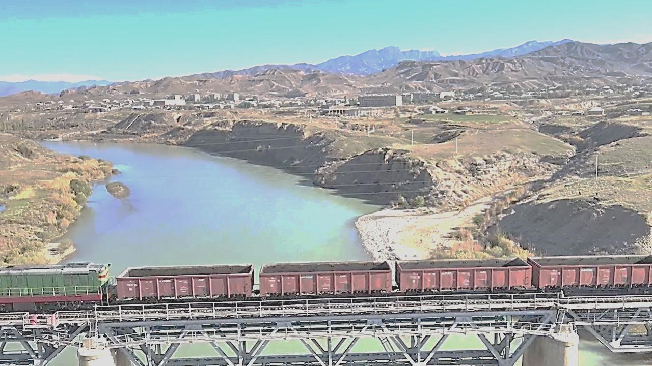
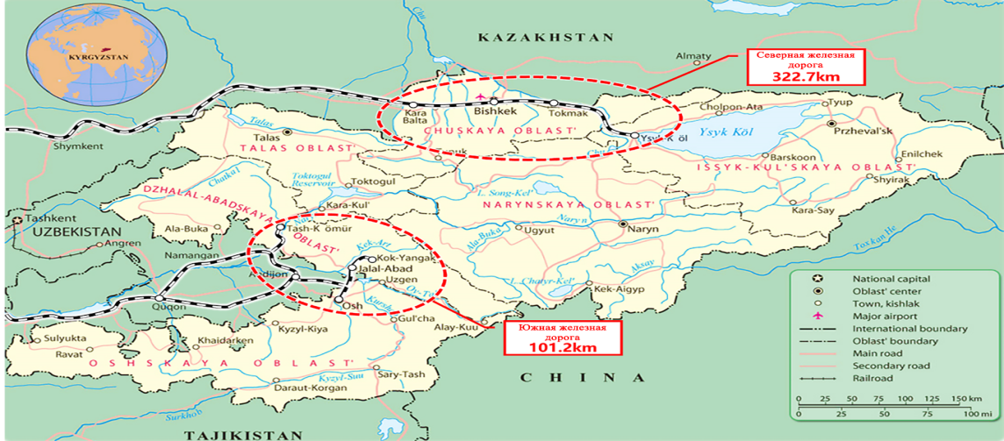
ГП «НК «КЫРГЫЗ ТЕМИР ЖОЛУ»
ПРИ МИНИСТЕРСТВЕ ТРАНСПОРТА И КОММУНИКАЦИЙ
КЫРГЫЗСКОЙ РЕСПУБЛИКИ
2024
Информация по наиболее значимым результатам работы
2021-2024 гг
323,4 КМ
Существующие железные дороги
Кыргызской Республики 424,6 КМ
ТУРКСИБ-РЫБАЧЬЕ
ЮЖНЫЙ УЧАСТОК
323,4 КМ
101,2 КМ
101,2 КМ

Slide 2
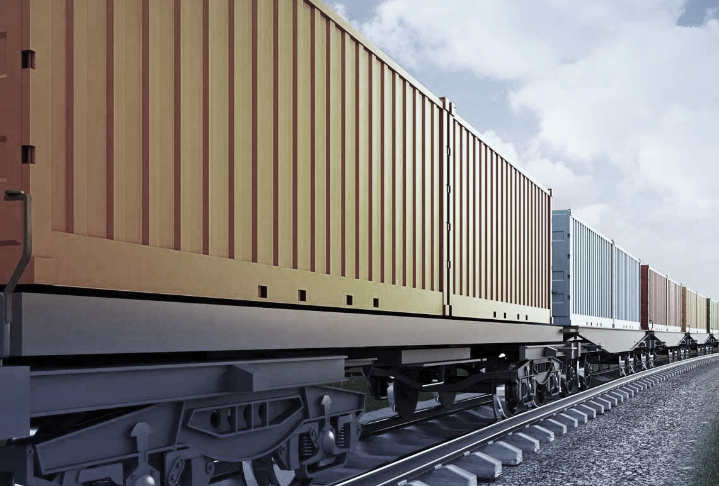
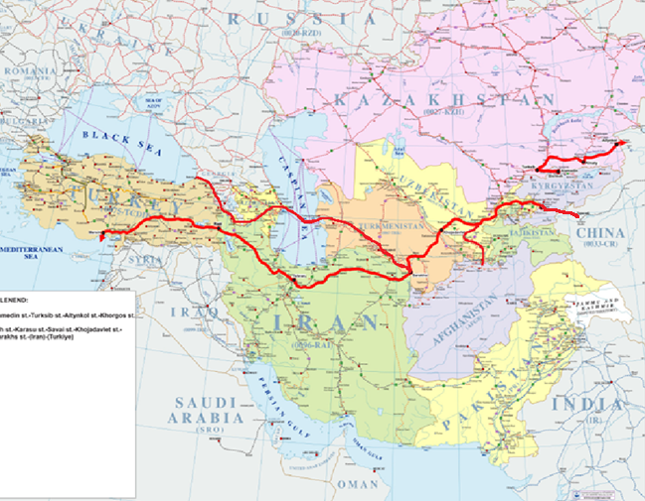
ГРУЗОПЕРЕВОЗКИ (ТЫС. ТОНН)
РАЗВИТИЕ МУЛЬТИМОДАЛЬНЫХ И КОНТЕЙНЕРНЫХ ГРУЗОВЫХ ПЕРЕВОЗОК :
шести сторонний международный мультимодальный маршрут «Страны АТР – Китай – Кыргызстан – Узбекистан – Туркменистан – Азербайджан – Грузия - Турция – Европа»;
мультимодальный коридор «Китай – Кыргызстан – Узбекистан – Афганистан» для перевозки контейнеров железнодорожным и автомобильным транспортом;
пилотный контейнерный поезд «Иран – Туркменистан – Узбекистан –Кыргызстан»;
сотрудничество в рамках Организации тюркоязычных государств

Slide 3
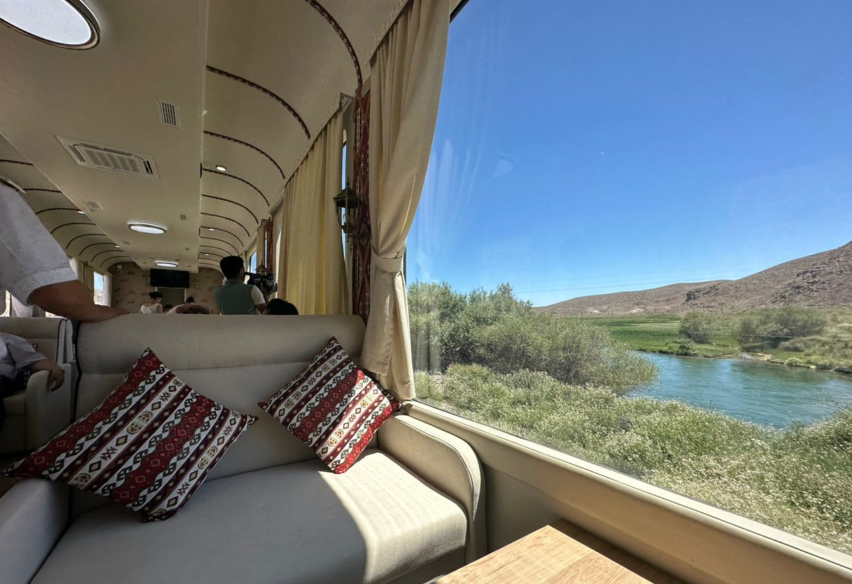
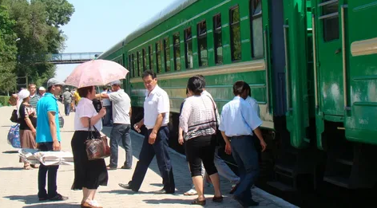
ПАССАЖИРОПЕРЕВОЗКИ
ДОХОДЫ
ОТ ВНУТРИРЕСПУБ-КИХ
ПАССАЖИРСКИХ ПЕРЕВОЗОК
ДОХОДЫ ОТ
4 МОДЕРНИЗИРОВАННЫХ ВАГОНОВ
(ЛЮКС, 2 ВИПА,
ВИП-купе)
за летний период 2024 года направлением Бишкек-2 – Рыбачье
составили
15,2 МЛН СОМ
МЕЖДУНАРОДНОЕ
ВНУТРИРЕСПУБЛИКАНСКОЕ
255,2
254,4
ВСЕГО
ВНУТРИРЕСП-ИЕ ПЕРЕВОЗКИ
9 мес. 2024 года
18,4 МЛН СОМ
232,7
ТЫС ЧЕЛОВЕК
182,4
197,3
14,3
14,3
0
11,8
11,5
2021
2022
2023
9 мес. 2023
9 мес. 2024

Slide 4
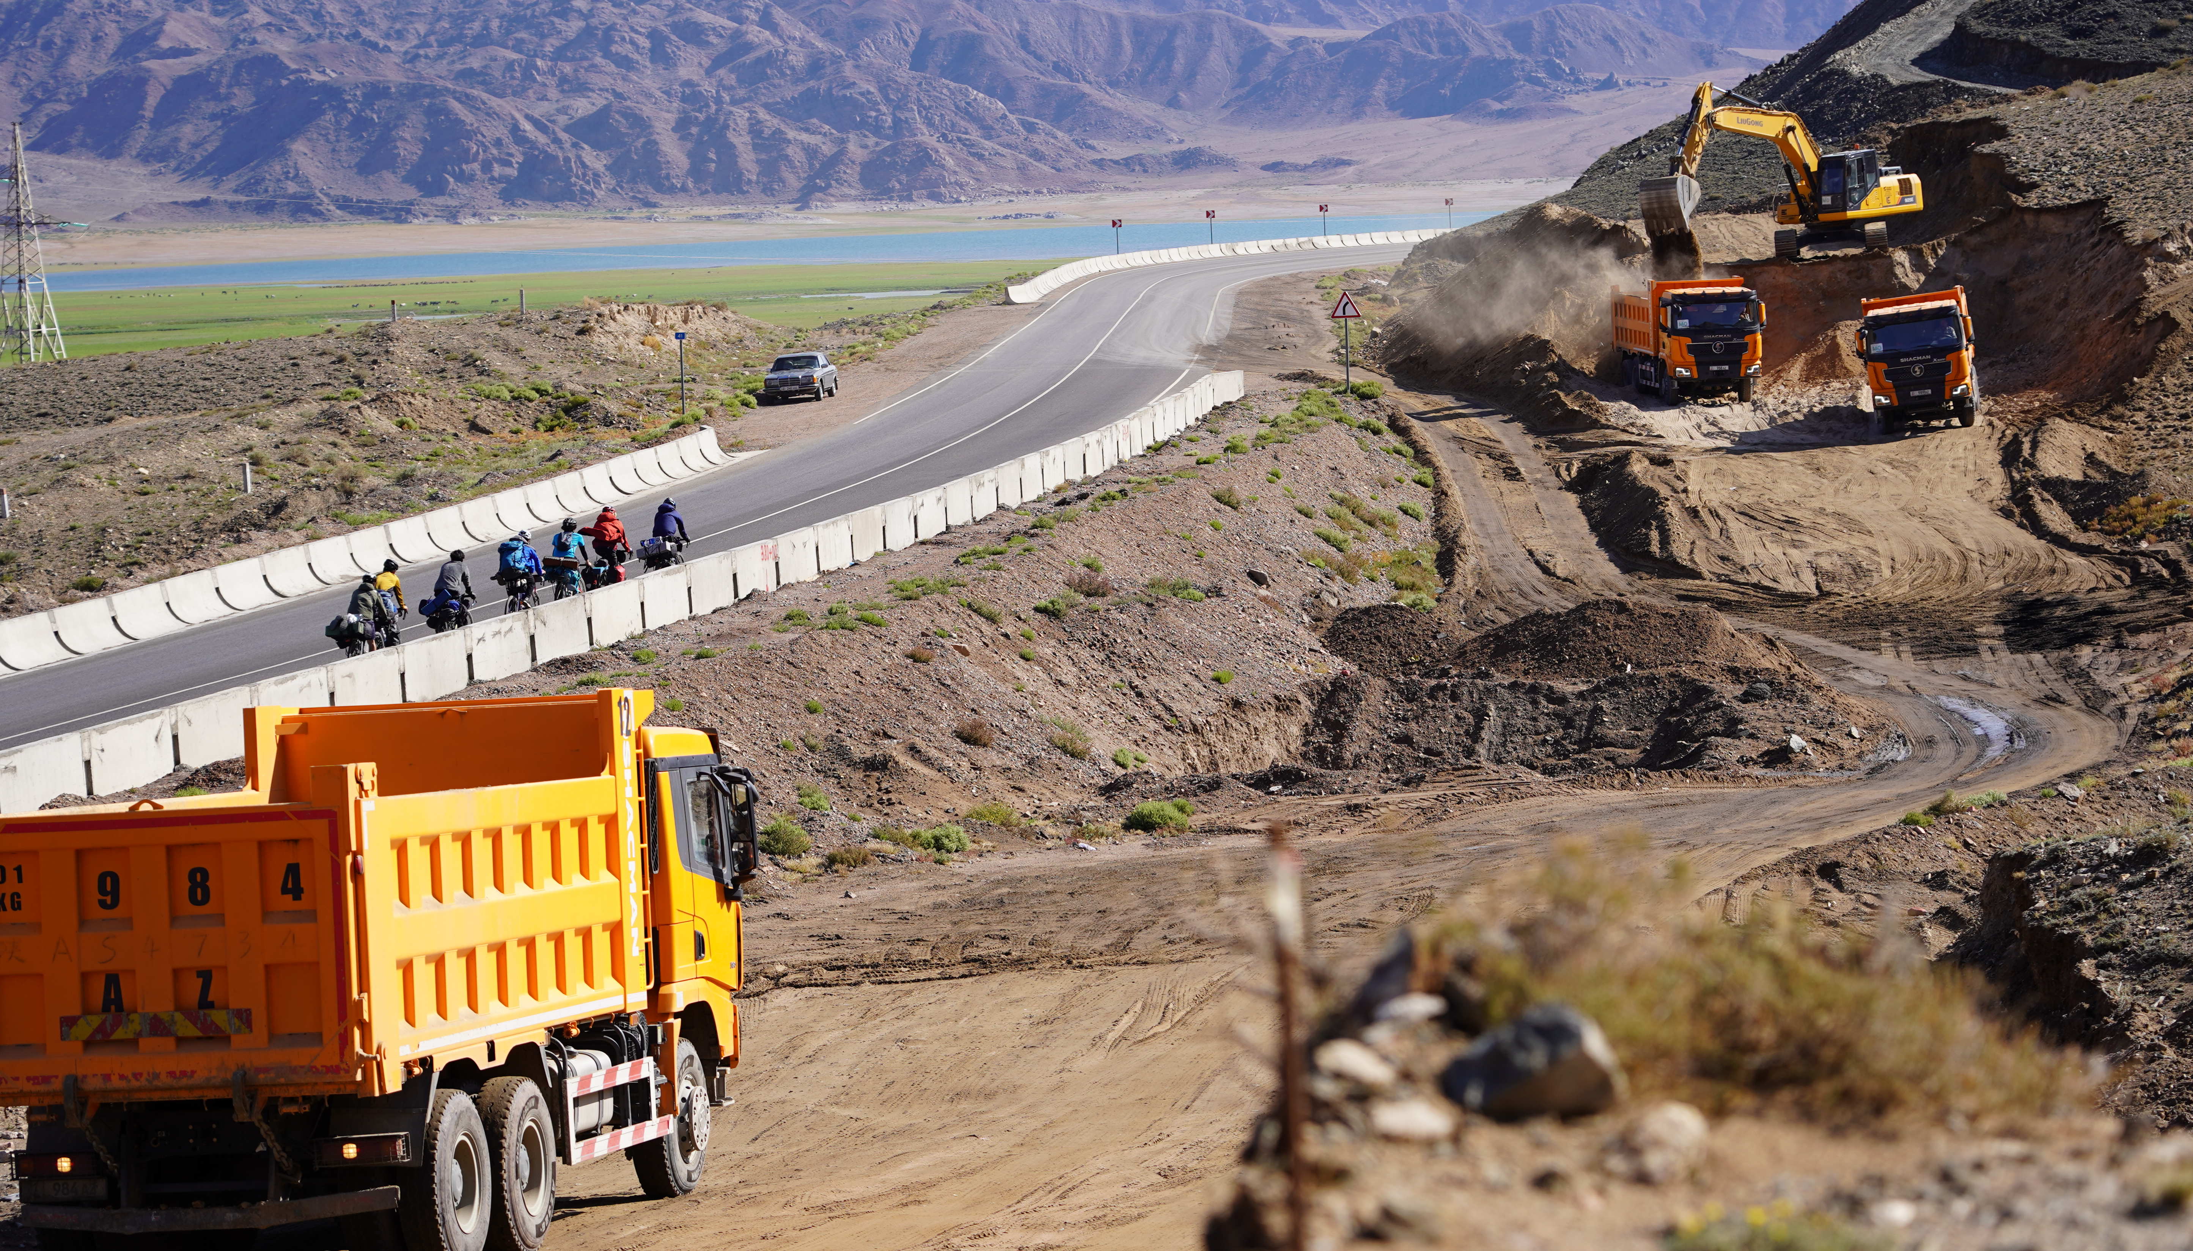
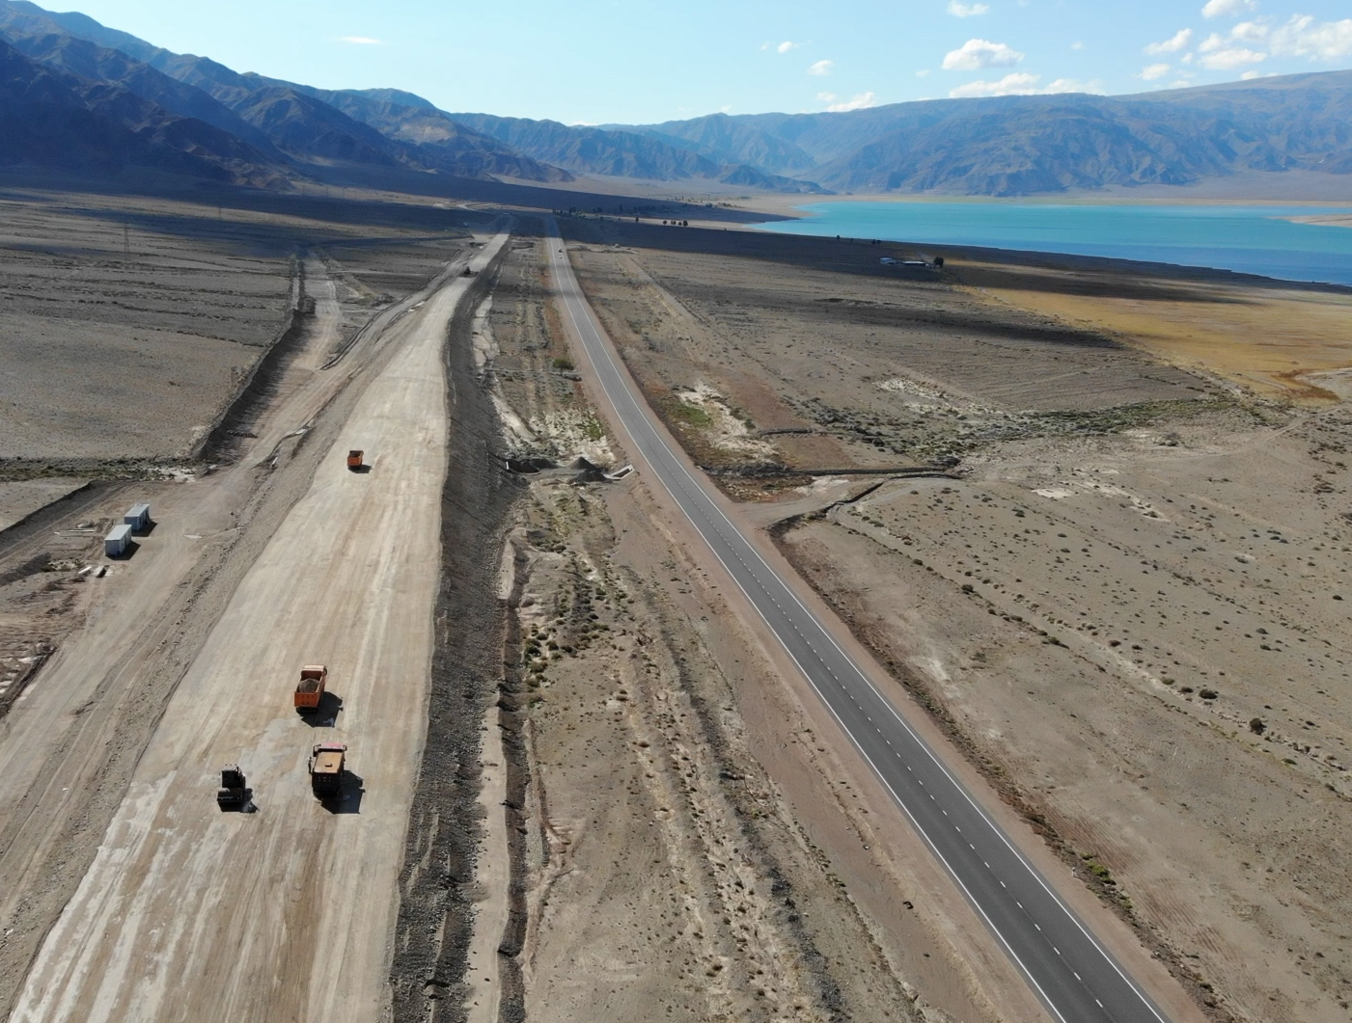
ИНФРАСТРУКТУРНЫЕ ПРОЕКТЫ
БАЛЫКЧЫ - ТАМЧЫ – ЧОЛПОН-АТА
СВЫШЕ
900 км
Ведутся переговоры выделения грантовых средств ЕАБР для разработки ООО «РЖД Интернешнл» ТЭО проекта
БАЛЫКЧЫ - БОКОНБАЕВО – КАРАКОЛ
Ведется поиск инвесторов
БАЛЫКЧЫ-КОЧКОР-КАРА-КЕЧЕ-МАКМАЛ
В настоящее время ведутся работы на 38 км, в 2024 году будет построено 40 км в рамках строительства 63,5 км
КИТАЙ-КЫРГЫЗСТАН-УЗБЕКИСТАН
Подписано трехстороннее Соглашение о сотрудничестве по совместному продвижению проекта;
Создана совместная проектная компания ОсОО «Железнодорожная компания Китай-Кыргызстан-Узбекистан»
27 декабря 2024 года состоялась торжественная церемония запуска строительства железной дороги «Китай-Кыргызстан-Узбекистан».

Slide 5
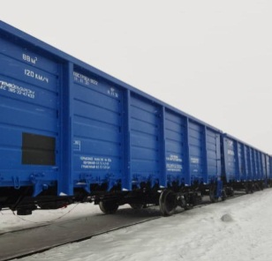
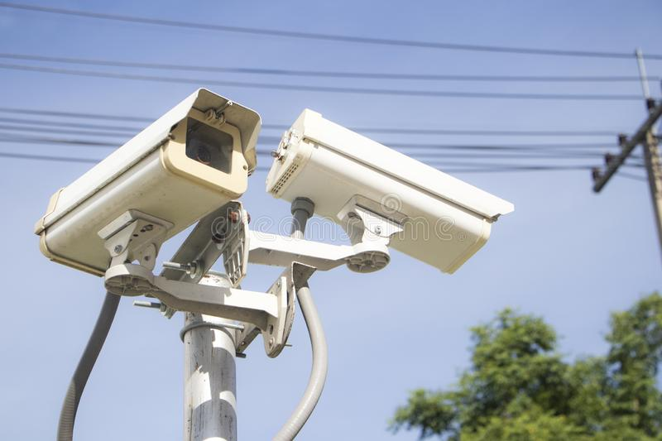
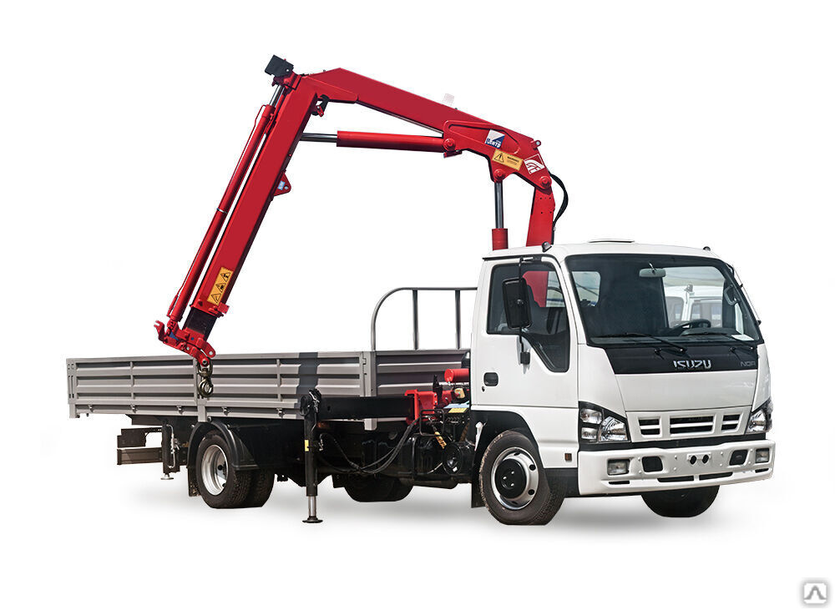
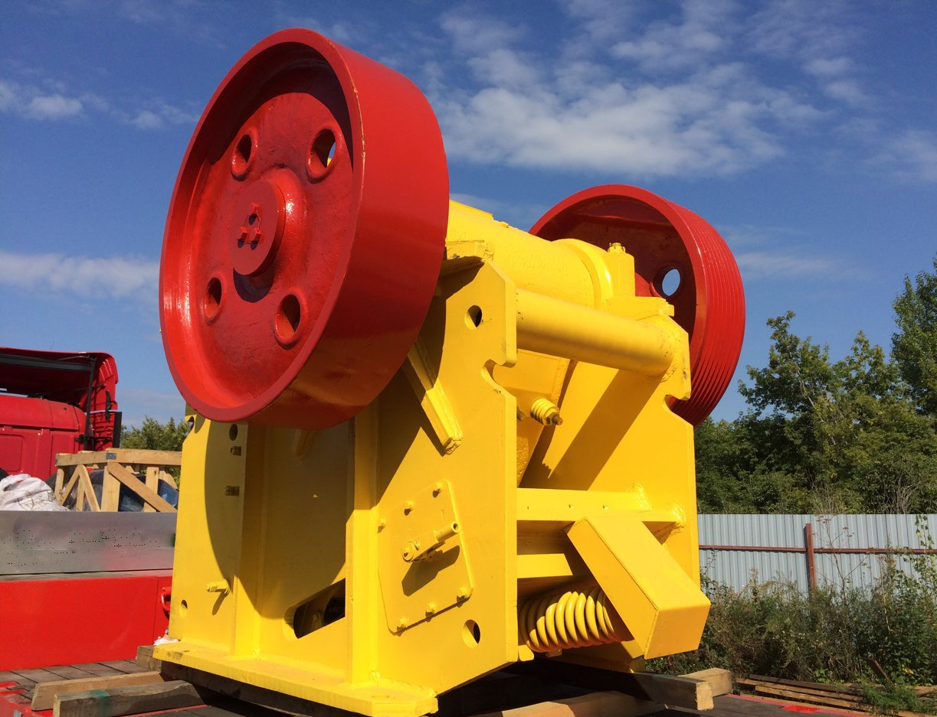
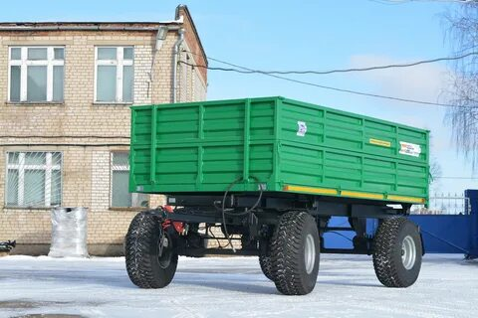
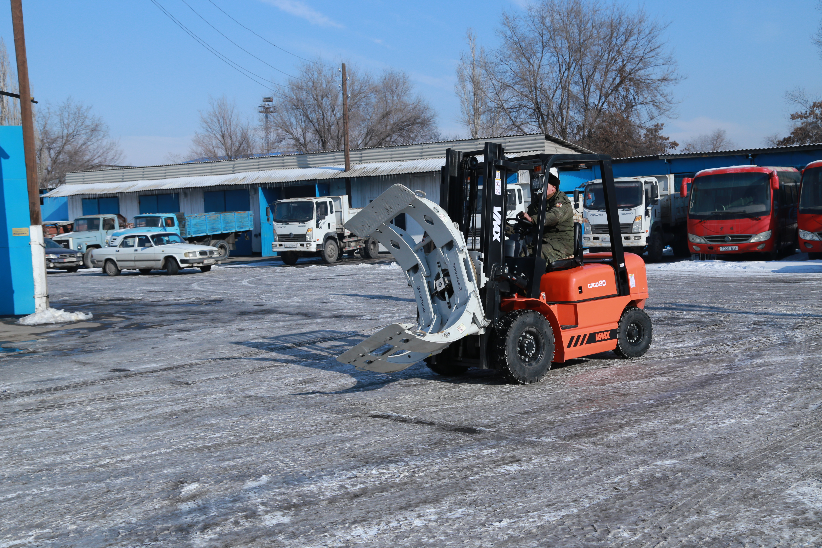
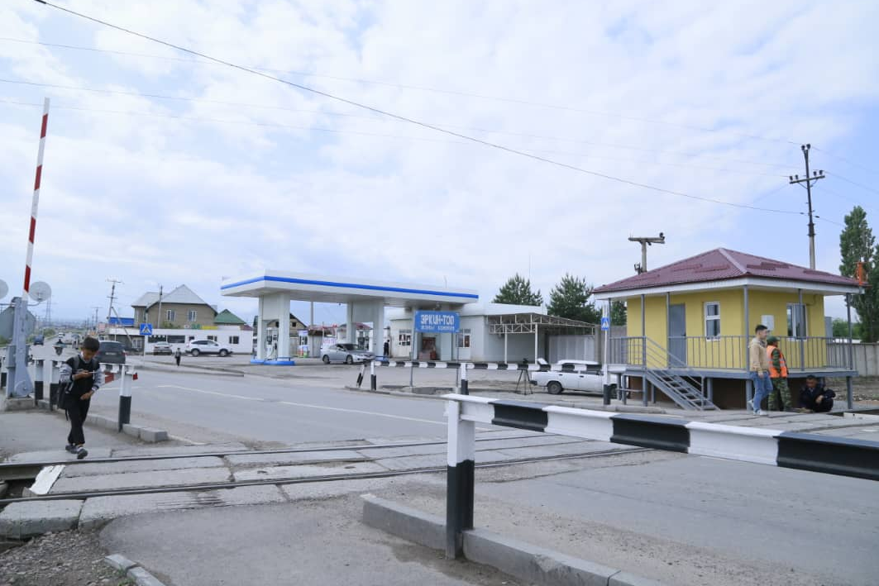
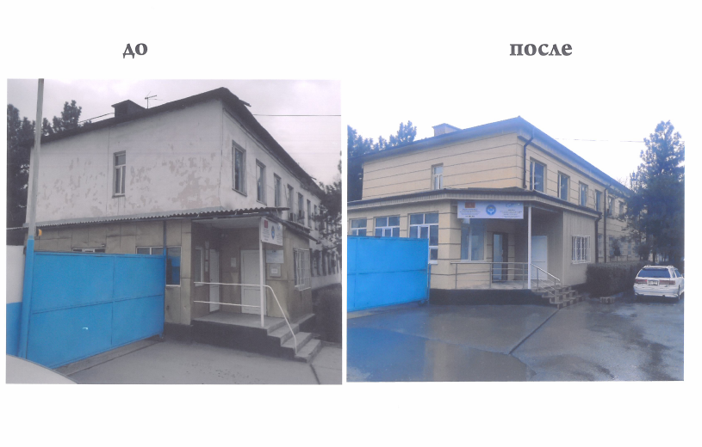
ОБНОВЛЕНИЕ ПАРКА СПЕЦ ТЕХНИКИ И КАМЕР ВИДЕОНАБЛЮДЕНИЯ
ОБНОВЛЕНИЕ ПАРКА СПЕЦ ТЕХНИКИ
ПРИОБРЕТЕНЫ:
- 100 полувагонов у «АлтайВагон»,
- оборудование для обточки колесных пар «Trionfatore»,
- кран-манипулятор автомобильный
10 тракторных прицепов,
три автопогрузчика,
щековая дробилка (обработка камня).
- 17 ед. легковых авто транспортных средств
УСТАНОВЛЕНЫ КАМЕРЫ ВИДЕОНАБЛЮДЕНИЯ
СТАНЦИЯ КАЙЫНДЫ, БИШКЕК-1, АЛАМЕДИН,
УСТАНОВЛЕНЫ АППАРАТЫ ОНЛАЙН-ККМ НА ТОВАРНЫХ СТАНЦИЯХ КТЖ ДЛЯ РАБОТЫ С КЛИЕНТАМИ В БЕЗНАЛИЧНОЙ ФОРМЕ,
УСТАНОВЛЕНЫ ВЕСЫ НА СТАНЦИИ БИШКЕК-1, БЕЛОВОДСКАЯ,
ПРОВЕДЕНЫ РАБОТЫ ПО РЕКОНСТРУКЦИИ ДЕЙСТВУЮЩЕГО НЕОХРАНЯЕМОГО ПЕРЕЕЗДА НА ОХРАНЯЕМЫЙ ПЕРЕЕЗД С АВТОМАТИЧЕСКИМ ШЛАГБАУМОМ Ж/М АЛА-ТОО, А ТАКЖЕ РЕКОНСТРУКЦИЯ ПРОИЗВОДСТВЕННЫХ ЗДАНИЙ,
ПРОВЕДЕНЫ РАБОТЫ ПО ОГРАЖДЕНИЮ ЖД ДОРОГИ В Г. КАРА-БАЛТА, Ж/М АЛА-ТОО, Г. БИШКЕК,
ПОСТРОЕН ПУТЕПРОВОД В СОКУЛУКЕ И ВЕДУТСЯ РАБОТЫ ПО СТРОИТЕЛЬСТВУ ПУТЕПРОВОДА В Г.БИШКЕК ПО УЛ. ЧАПАЕВА

Slide 6
ДОСТИЖЕНИЯ/УСПЕХИ
В НАСТОЯЩЕЕ ВРЕМЯ ГП «НК «КТЖ» ОСВАИВАЕТ НОВЫЕ ВИДЫ РЕМОНТА ЛОКОМОТИВОВ, КОТОРЫЕ РАНЕЕ ПРОВОДИЛИСЬ ЗА ПРЕДЕЛАМИ КЫРГЫЗСКОЙ РЕСПУБЛИКИ. ЭТО СУЩЕСТВЕННО СНИЗИТ ЗАТРАТЫ КЫРГЫЗСКОЙ ЖЕЛЕЗНОЙ ДОРОГИ В СРЕДНЕМ С 25,0 МЛН. СОМОВ ДО 5,3 МЛН.СОМОВ.
ПРОВЕДЕНА РАБОТА ПО УВЕЛИЧЕНИЮ ПРОПУСКНОЙ СПОСОБНОСТИ СТАНЦИИ АЛАМЕДИН – УДЛИНЕНИЕ ПОДКРАНОВОГО ПУТИ НА 100 М С ЦЕЛЬЮ УВЕЛИЧЕНИЯ ФРОНТА ВЫГРУЗКИ И СКЛАДИРОВАНИЯ КОНТЕЙНЕРОВ.
СОВМЕСТНО С АЗИАТСКИМ БАНКОМ РАЗВИТИЯ БЫЛА ПРОВЕДЕНА РАБОТА ПО ИЗУЧЕНИЮ ПЕРСПЕКТИВНОГО ГРУЗОПОТОКА ПО ЖЕЛЕЗНОЙ ДОРОГЕ КИТАЙ – КЫРГЫЗСТАН – УЗБЕКИСТАН.
КОНТЕЙНЕРНЫЕ ПЕРЕВОЗКИ МЕЖДУНАРОДНОЙ ТРАНЗИТНОЙ СТАНЦИИ «ОШ» КЫРГЫЗСКОЙ ЖЕЛЕЗНОЙ ДОРОГИ ПРЕВЫШАЮТ 500 КОНТЕЙНЕРОВ В МЕСЯЦ.
В РАМКАХ ЦИФРОВИЗАЦИИ МОДЕРНИЗИРОВАНЫ СЕРВИСЫ ПРЕДОСТАВЛЕНИЯ ИНФОРМАЦИОННЫХ УСЛУГ, ЧЕРЕЗ ОФИЦИАЛЬНЫЙ САЙТ КОМПАНИИ. ДАННЫЕ СЕРВИСЫ ПОЗВОЛЯЮТ КЛИЕНТАМ УДАЛЕННО, БЕЗ ЛИЧНОГО КОНТАКТА СО СПЕЦИАЛИСТАМИ ПРЕДПРИЯТИЯ ВОСПОЛЬЗОВАТЬСЯ УСЛУГАМИ ПО ГРУЗОПЕРЕВОЗКЕ.
ПРОВЕДЕНА РАБОТА ПО ДОСТУПНОСТИ ОНЛАЙН ПРИОБРЕТЕНИЯ ПАССАЖИРСКИХ ЖД БИЛЕТОВ ВО ВНУТРИРЕСПУБЛИКАНСКОМ СООБЩЕНИИ ПУТЕМ ЗАПУСКА НОВОГО МОБИЛЬНОГО ПРИЛОЖЕНИЯ, А ТАКЖЕ ЧЕРЕЗ САЙТ ПОКУПКИ БИЛЕТОВ.
ПОВЫШЕНИЕ СОЦИАЛЬНЫХ ГАРАНТИЙ КОЛЛЕКТИВА ГП «НК «КТЖ» - УВЕЛИЧЕНИЕ ДОЛЖНОСТНЫХ ОКЛАДОВ И ЧАСОВЫХ ТАРИФНЫХ СТАВОК РАБОТНИКОВ В 2023 ГОДУ НА 15 ПРОЦЕНТОВ.
ПРОВЕДЕН РЕБРЕНДИНГ ФОРМЕННОЙ ВЕДОМСТВЕННОЙ ОДЕЖДЫ И СПЕЦОДЕЖДЫ ДЛЯ РАБОТНИКОВ КОМПАНИИ. ВНЕСЕНЫ ДОПОЛНЕНИЯ В ЭЛЕМЕНТЫ ФУРНИТУРЫ, УЛУЧШЕНЫ МАТЕРИАЛЫ И ДИЗАЙН. КОМПАНИЯ ЕЖЕГОДНО ЗАКУПАЕТ ПОРЯДКА 3500 КОМПЛЕКТОВ СПЕЦОДЕЖДЫ И ВЕДОМСТВЕННОЙ ФОРМЫ ДЛЯ СВОИХ СОТРУДНИКОВ.
ПРОВЕДЕН КАПИТАЛЬНЫЙ РЕМОНТ ЗДАНИЯ ЦЕНТРАЛЬНОГО ВОКЗАЛА СТАНЦИИ БИШКЕК-2, РАСПОЛОЖЕННЫЙ НА БУЛЬВАРЕ ЭРКИНДИК.
ПРОВЕДЕНЫ РАБОТЫ ПО УЛУЧШЕНИЮ УСЛОВИЙ ПРЕДОСТАВЛЕНИЯ В АРЕНДУ ГОСУДАРСТВЕННОГО ИМУЩЕСТВА И ГОСУДАРСТВЕННЫХ ЗЕМЕЛЬНЫХ УЧАСТКОВ, НАХОДЯЩИХСЯ НА БАЛАНСЕ И В ОПЕРАТИВНОМ ПОЛЬЗОВАНИИ ГП «НК «КЫРГЫЗ ТЕМИР ЖОЛУ». СОЗДАНА ЭЛЕКТРОННАЯ БАЗА ДАННЫХ ТЕХНИЧЕСКОЙ ДОКУМЕНТАЦИИ: ОЦИФРОВАНО 91 ПРАВОУСТАНАВЛИВАЮЩИХ И ПРАВОУДОСТОВЕРЯЮЩИХ ДОКУМЕНТОВ ГП «НК «КЫРГЫЗ ТЕМИР ЖОЛУ».

Slide 7
БЛАГОДАРИМ ЗА ВНИМАНИЕ!

